Slide 1
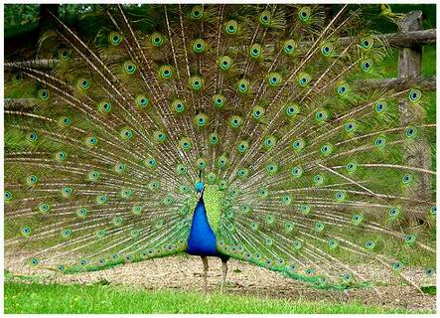
PAON-4,6…
J.E Campagne
LAL 16/04/2012

Slide 2
PAON-4 ou 6
Design pour tenir 1 an en « autonomie »
Pour moi la question clé: quel réflecteur ?
  3m : riskless
    on peut approvisionner tout de suite. On peut revoir le design du pieds/fixation feed, et s’assurer que la monture est Ok. Délais de mise en œuvre assez bien contrôlés.
  5m : ????
    Choix fournisseur ?
    Montage sur site car pas de transport possible LAL/Meudon => Nançay
    Poids plus important (~300kg) implique pieds/contre-poids ad hoc.
    Monture à adapter (si suffisante???) ou à revoir complètement (=> nouveau fournisseur)
    Si nouvelle monture => nouveau Crtl-Cmd => délais de mise en œuvre
    Redisign de la fixation du feed
    Délais de qualification, validation du design complet ??? Avant mise en service
    Sans doute hors budget

Slide 3
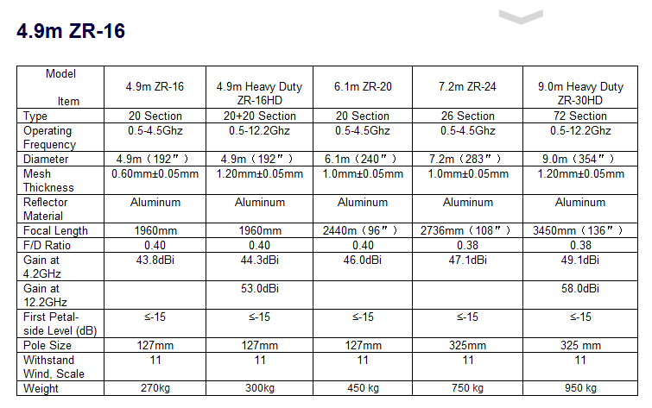
COMSTAR (Chine/Australie)
http://www.comstar.com.cn/ProductsSort_67.aspx

Slide 4
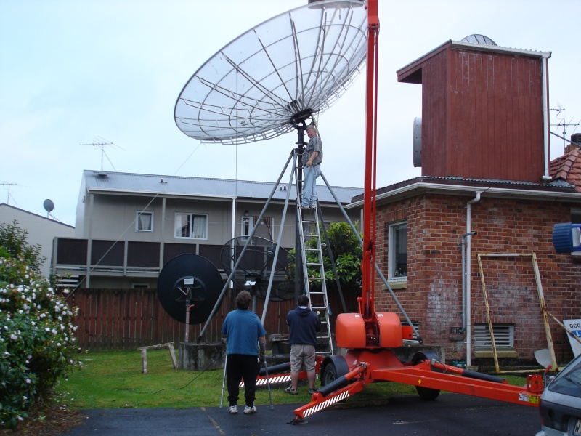
http://www.jayx.co.nz/triangle%20dish.html

